Slide 1
LECTIO BREVIS
THE IMPACT OF ECOLOGICAL EXPLOITATION
ON PEOPLE AND NATURE:
A Missiological Investigation
on Extractive Industry with A Case Study in Flores-Indonesia
Oleh
Dr Alexander Jebadu SVD
Stfk Ledalero, 18 Agutus 2015

Slide 2
Terimakasih...
Tema kuliah terbuka ini sangat penting & urgent bagi seluruh umat manusia dan peradabannya.
Tema ini berhubungan dengan sebuah idelogi ekonomi yg menindas, yang tidak manusiawi, yg menghancurkan peradaban dan lingkungan tempat hidup manusia dengan seluruh peradabannya bergantung secara absolut.
Hampir semua krisis saat ini: kemanusiaan, ekologi, demokrasi, politik, sosial, ekonomi, korupsi, pilpres, pilkada, human trafficking merupakan anak kandung dari sebuah sistem ekonomi yang tidak adil dan tidak manusiawi saat ini.
Yakni:
SISTEM EKONOMI NEOLIBERAL
atau
EKONOMI KAPITALIS LIBERAL TAK ERKENDALI
Di Indonesia, sistem ekonomi ini dibaptis dengan nama yang netral, manis dan cantik:
EKONOMI PASAR BEBAS
(tanpa ada embel-embel lain)

Slide 3
.
Tema ini sangat besar dan kompleks....!
& karena itu saya tdk bisa menguraikannya hanya dalam beberapa menit saja!
Lebih dari itu, dengan tema ini kita sebenarnya sudah masuk ke dalam ranah POLITIK EKONOMI INTERNATIONAL & ia belum pernah menjadi bagian dari paket studi kita di STFK yg berpusat pada studi ttg TUHAN (Teologi) yg didukung oleh studi ilmu-ilmu sosial: sosiologi, antropologi, kebudayaan, agama-agama lain, psikologi etc.
POLITIK EKONOMI belum masuk hitungan kita!
POLITIK EKONOMI BELUM menjadi bagian pergumulan akademis kita dalam rangka mendukung karya pemakluman nilai-nilai Injil seperti kasih, kebenaran, keadilan, persaudaraan, solidaritas & kekeluargaan.

Slide 4
.
Sementara dalam kenyataan konkret sehari-hari di seluruh dunia, termasuk di seluruh Indonesia, hingga di sudut-sudut daerah pedesaan di NTT, hampir semua krisis (kemanusiaan, politik, ekonomi, pembangunan yg mandek & tak adil, politik uang, jual beli partai, bongkar pasang koalisi partai politik, human trafficking, degradasi lingkungan, tambang bermasalah etc) disebabkan oleh sebuah sistem ekonomi yang kejam, tidak adil, tidak manusiawi, tidak demokratis, tidak ramah lingkungan etc.
Namanya:
NEOLIBERALISME!
atau
EKONOMI NEOLIBERAL!

Slide 5
Namanya macam-macam:
Neo-conservatism!
Free market capitalism!
Neoliberal capitalism!
Laissez-fair neo-capitalism!
Market fundamentalism!
Neoclassical orthodoxy!
Wild capitalism!
Jungle capitalism!
Unfettered free market economy!
Raegenomics / Thatcherism (1980s)!
Dalam bahasa Indonesia IA dikumandangkan dengan SEBUAH nama yang sederhana dan manis: EKONOMI PASAR BEBAS, MEA.... Tapi model ekonomi ini sebenarnya de facto tidak semanis namanya dalam terjemahan bahasa Indonesia «P A S A R B E B A S».

Slide 6
Dalam kuliah semester lalu...
POLITIK
EKONOMI PASAR BEBAS
NEOLIBERALISME
sebagai
KAPITALISME MUTAKHIR BERHUKUM RIMBA

Slide 7
Sistem Ekonomi Kapitalis liberal klasik Adam Smith
Sistem Ekonomi
Kapitalis Terkendali
Sistem Ekonomi Kapitalis Neoliberal
1995 WTO
Abad 18
Abad 19
1944
1980
1989
REVOLUSI INDUSTRI yg lahirkan
EKONOMI KAPITALIS
EKONOMI SOSIALIS/KOMUNISbg antitesis dari Ekonomi KAPITALIS LEBIERAL
PERANG DUNIA I & II: dipicu ketakadilan ekonomi kapitalis liberal
PRNG DINGIN: Blok Barat (Kapitalisme Liberal ) vs Blok Timur (Sosialis/Komunis)
EKONOMI KOMUNIS RUNTUH

Slide 8
«Kredo» utama dari sistem ekonomi liberal:
Menentang dan BERUSAHA menghapus peran negara di bidang ekonomi (Versus UUD45 pasal 33).
= It opposes to economic role of the state!
Seluruh aset ekonomi negara harus diserahkan kepada perusahaan swasta alias PRIVATISASI EKONOMI (Versus UUD45 pasal 33).
= All economic asets of the nation must be privatized!
Dengan kata lain: Anti BUMN!
Semua orang harus diberi ruang untuk berkompetisi bebas sepenuh-penuhnya dalam mengejar keuntungan ekonomi pribadi.
= every individual is free to pursue his/her private economic
interests.
Untuk mencapai hal ini, maka PASAR & PERDAGANGAN harus BEBAS
tanpa dihambat oleh pelbagai macam regulasi (peraturan undang-
undang) dari pemerintah negara.
Ekonomi harus bertumbuh secara exponensial dan tak berhingga.
= Unlimitedly economy must exponentially grow!

Slide 9
MAJOR CRITICS OF NEOLIBERAL ECONOMIC SYSTEM:
1. It is not tranparent and full of secrecy.
Kebijakan-kebijakan ekonomi neoliberal diputuskan secara tidak transparan dan dilakukan di tempat-tempat rahasia oleh sekelompok kecil orang kaya dunia (pebisnis/perusahaan-perusahaan swasta internasional) seperti oleh organisasi ekonomi rahasia London Club dan Paris Club, Bilderburg atau World Economic Forum TANPA MELIBATKAN PUBLIK!
Lalu kebijakan mereka dipaksakan kepada negara-negara berkembang – KEPADA ORANG-ORANG MISKIN – di seluruh dunia melalui IMF dan Bank Dunia.
Contoh sangat banyak: peristiwa penggulingan Sukarno thn 1965/1966, mafia Berkley, reformasi ekonomi dan politik Indonesia thn 1998... SAPs sdh diberlakukan sejak thn 1980an tapi diakui baru terjadi tahun 1990an.

Slide 10
MAJOR CRITICS OF NEOLIBERAL ECONOMIC SYSTEM:
2. It is undemocratic and antidemocracy.
Kebijakan-kebijakan ekonomi neoliberal yang dipaksakan kepada seluruh dunia TIDAK dibuat atas nama seluruh penduduk dunia dan untuk kepentingan seluruh penduduk dunia tapi atas nama pemodal, atas nama segelintir orang kaya, atas nama para konglomerat dunia.
Kebijakan-kebijakan ekonomi yang diputuskan oleh Bank Dunia dan IMF dibuat berdasarkan siapa yang MENYIMPAN MODAL paling banyak di Bank Dunia & IMF!
3. It is an economic model mainly run by
coprorations that are immune toward law!
4. It benefits the few rich and impoverishes the
majority poor of the world!
5. It is a new form of colonialism!

Slide 11
Dan sejak tahun 1980-an
Kebijakan ekonomi neoliberal yg demikian telah dipaksakan kepada hampir semua negara berkembang melalui mekanisme utang-piutang yang dikelola oleh Bank Dunia, IMF dan GATT/WTO.
Ketiga lembaga keuangan international ini telah menjadi perpanjangan tangan negara-negara industri/kreditor/pemodal di Utara untuk mengatur dan mengendalikan ekonomi negara berkembang dengan menggunakan MEKANISME UTANG LUAR NEGERI.
Dan hal ini telah menuai PROTEST KERAS dari pelbagai pihak di seluruh dunia hingga saat ini!

Slide 12
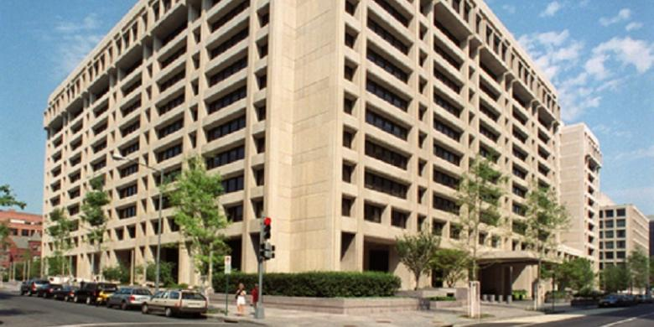
Kantor IMF di Washington DC, USA

Slide 13
Kantor Bank Dunia di Washington, DC, USA
Kantor IMF

Slide 14
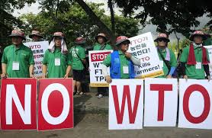

Slide 15
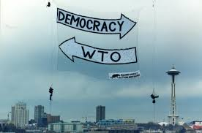

Slide 16
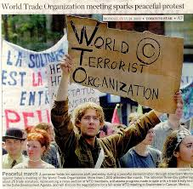

Slide 17
PROTEST TERHADAP IMF

Slide 18
.

Slide 19
.

Slide 20
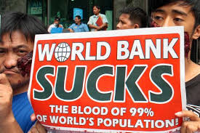
.

Slide 21
Menurut sebuah data thn 2006: penduduk kaya dunia yg jumlahnya hanya 20% mengkonsumi 80% kekayaan pelanet bumi! Lalu 80% penduduk dunia yang miskin hanya mengkonsumi 20% dari kekayaan alam pelanet bumi (sisa dari rekan mereka yg kaya yg jumlahnya 20%!
.

Slide 22
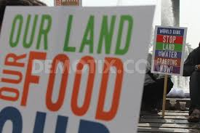
.

Slide 23
.

Slide 24
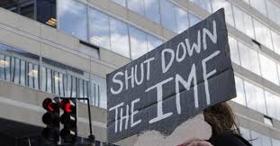
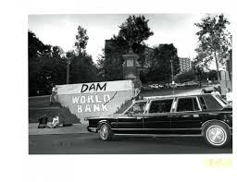
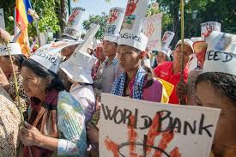
.

Slide 25
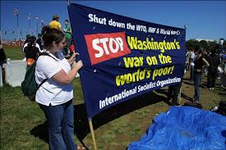
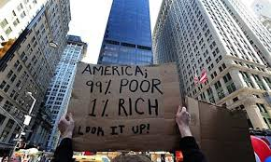
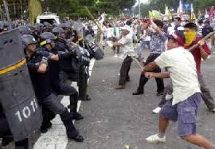
.

Slide 26
Seperti yg sy utarakan sebelumnya, tema besar ini tak bisa dideskripsikan hanya dalam beberapa kalimat dan dalam waktu beberapa menit!
Karena itu untuk membantu anda dengan cepat mendalami tema ini bisa baca, misalnya:
Jebadu Alex, «Relasi Pertambangan, Kekejaman Neoliberalisme dan Ilusi Pertumbuhan Ekonomi» dalam Richard Rahmat (ed), Gereja Itu Politis (Jakarta: JPIC OFM Indonesia, 2012), hal. 159-193.
Jebadu Alex, «Mengendus Kejahatan Korporasi Transnasional sejak Era Sukarno Hinggal Otonomi Daerah» dalam Vox Seri 60/01/2015 hal. 93-126.

Slide 27
.
Awalil Risky & Nasyith Majidi, Neoliberalisme Mencengkram Indonesia (E-Publisher 2008).

Slide 28
Naomi Klein The Shock Doctrine: The Rise of Disaster Capitalism (New York, 2008)
The

Slide 29
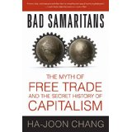
Prof. Haa-Jon Chang, Bad Samaritans: The Myth of Free Trade and the Secret History of Capitalism (2008)
.

Slide 30
Indonesia sdh kehilangan kedaulatan ekonomi!
Hingga hari ini Indonesia sesungguhnya termasuk salah 1 negara sesungguhnya sudah kehilangan kedaulatan ekonomi karena tidak sanggup membayar utang luar negeri yang dipinjam dengan hidden agenda sejak akhir tahun 1960an.
Karena tidak sanggup membayar utang LN, maka Indonesia dipaksa menerima ekonomi pasar bebas (neoliberal economic system).
Indonesia harus membuka rahim buminya untuk diexploitasi secara bebas oleh korporasi-korporasi dari negara-negara kreditor (negara2 industri sebagai pemegang saham terbesar di Bank Dunia dan IMF!)
Para Pengeritik EP Bebas:
PASAR BEBAS ADALAH STRATEGI NEGARA-NEGARA KREDITOR/INDUSTRI UNTUK MEMAKSA NEGARA-NEGARA DEBITOR MEMBUKA ASET-ASET EKONOMI (KEKAYAANAN ALAM) MEREKA SELUAS-LUASNYA AGAR KORPORASI-KORPORASI MEREKA BISA DENGAN BEBAS MENGEKSPLOITASI KEKAYAAN ALAM NEGARA-NEGARA YANG SUDAH DIIKAT LEBIH DAHULU DENGAN UTANG LN SEJAK AKHIR TAHUN 1960AN!

Slide 31
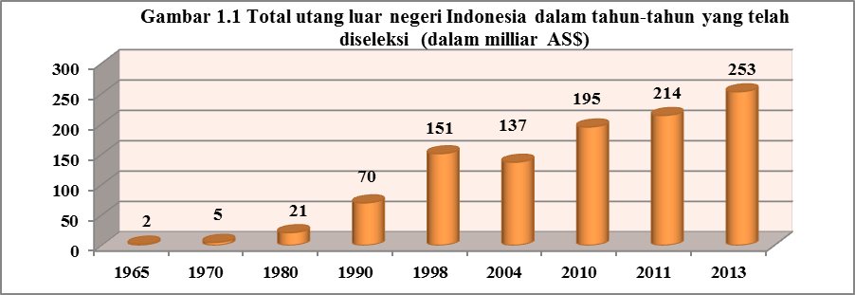
.
.
Hinggal April 2015 total utang LN Indonesia: Rp4.003 trilliun
Dibagi kepada 240 juta jiwa rakyat Indonesia saat
= Rp 11.000.000 per orang Indonesia

Slide 32
Menurut data dari Paris Club....
Total utang publik eksternal yang Indonesia harus bayar kepada Australia, Austria, Belgia, Kanada, Denmark, Finlandia, Perancis, Jerman, Italia, Jepang, Korea Selatan, Belanda, Norwegia, Spanyol, Swedia, Swiss, Inggris, Amerika Serikat hingga tgl 12 April 2002 adalah US$75,900 miliar, namun total yang bisa dibayar hanya sebesar US$5,473 miliar dan pada 10 Mei 2005 total utang publik eksternal Indonesia adalah US$137 miliar seperti terlihat pada gambar 1.2

Slide 33
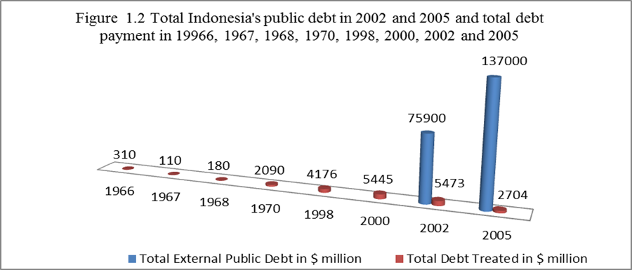
.
.

Slide 34
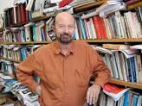
Richard Peet, Unholy Trinity: The IMF, the World Bank and WTO (2010)
.
.

Slide 35
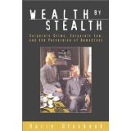
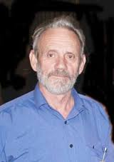
Harry Glasbeek, Wealth by Stealth: Corporate Crime, Corporate Law and the Perversion of Democracy (Toronton, 2002)

Slide 36
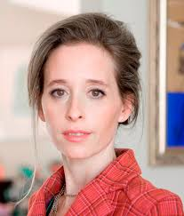
Prof. Dr. Noreena Hertz, The Silent Takeover: Global Capitalism and the Death of Democracy (London, 2002)
.

Slide 37
.
Apa yang saya paparkan secara garis besar ini telah menjadi sebuah pergumulan akademis sayadengan judul:
THE IMPACT OF ECOLOGICAL EXPLOITATION
ON PEOPLE AND NATURE:
A MISSIOLOGICAL INVESTIGATION
WITH A CASE STUDY IN FLORES ISLAND-INDONESIA
Terdiri atas 510 halaman, denggan jara 1 ½ spasi, dibagi atas 3 bagian, 6 bab utama, Introduksi Umum dan Kesimpulan Umum. Dan Paper yg sudah dibagikan kepada anda adalah introduksi umum dari disertasi.

Slide 38
.
Dalam riset akademis ini kami antara lain menemukan bahwa chaos ekonomi dan politik yang menimpa negara-negara berkembang termasuk Indonesia hingga saat, termasuk di dalamnya INDUSTRI PERTAMBANGAN YG BERMASALAH DI FLORES atau NTT pada umumnya tidak dapat dimengerti dengan baik tanpa mempelajari protagonists utamanya – yaitu regim ekonomi neoliberal atau ekonomi pasar bebas dan korporasi transnasional sebagai eksekutornya.
Regim ekonomi neoliberal sesungguhnya mengancam menghancurkan segala-galanya: peradaban manusia (human civilization), martabat manusia (the dignity of human person), lingkungan hidup sebagai tempat manusia bergantung secara mutlak (environment), pemerintahan kerakyatan (democracy) dan kedaulatan negara (state sovreignty).
Ekonomi neoliberal sesungguhnya dirancang hanya untuk menguntungkan segelintir orang yang sudah kaya, tapi merusakkan hidup mayoritas masyarakat miskin secara global.

Slide 39
.
Pelaku utamanya adalah segelintir orang superkaya darinegara G7 dan negara-negara industri maju lainnya.
Instrumen yang mereka pakai adalah lembaga-lembaga keuangan international (Bank Dunia, IMF) dan WTO.
Eksekutornya adalah perusahaan-perusahaan transnasion (TNCs). I
Ini jelas merupakan sebuah neokolonialisme yang masif dan terstruktur, tapi cara kerjasnya halus, licik, tak kentara, dan tak kelihatan (invisible) karena ia masuk melalui sebuah perdagangan dengan menggunakan sejumlah topeng teori ekonomi dengan bendera kebebasan yang illusive.

Slide 40
.
Setelah mati suri sejak tahun 1945, ekonomi kapitalis liberal telah diam-diam kembali berkuasa sejak tahun 1980an dan 1995 ke atas, yang diikuti krisis ekonommi Asia tahun 1996, tragedi 1998 di Indonesia yang berbuntut dengan lengsernya penguasa Orde Baru, reformasi politik dan tata kepemerintahan Indonesia dari sentralisasi ke desentralisasi atau otonomi daerah.
Macam-macam perubahan telah dibuat, tapi krisis ekonomi, politik, pilpres, pileg dan pilkada tetap tak kunjung berakhir.

Slide 41
.
Dari perspektif iman Kristiani, tantangan sistem ekonomi neoliberal menuntut sebuah tanggapan profetis yang membebaskan dari Gereja dalam kerjasama dengan agama-agama lain dan semua orang yang berkehendak baik.
Melalui studi ini saya berargumentasi bahwa bersikap solider dengan masyarakat petani desa di Pulau Flores dan di daerah-daerah terpencil lainnya di seluruh Indonesia maupun di negara-negera berkembang lainnya yang sedang mempertahankan tanah-tanah pertanian mereka melawan regim ekonomi neoliberal yang saat ini dieksekusikan oleh korporasi-korporasi transnasional merupakan bagian konstitutif dari karya Evangelisazi baru dari Gereja.

Slide 42
.
Sistem ekonomi neoliberal pada dasarnya bertentangan dengan Injil, melawan kasih, melawan kemanusiaan, melawan negara, melawan demokrasi, merusakkan peradaban manusia dan planet bumi .
Gereja Katolik sendiri melalui Ajaran Sosialnya sesungguhnya sudah memberikan sebuah awasan kepada masyarakat dunia pada tahun 1961 (Mater et Magistra) dan tahun 1965 (Populorum Prgressio) tentang sejumlah aspek tak adil dari kapitalisme liberal yang sekarang ini telah mengancam nasib seluruh umat manusia dan planet bumi sebagai rumahnya bersama.

Slide 43
.
Akan tetapi, menurut observasi saya dalam studi ini, kritikan profetis dari ASG terhadap kapitalisme liberal sekian sering diungkapkan dalam bahasa-bahasa yang umum dan sulit dicerna oleh kebanyakan orang, termasuk oleh para agen pastoral sendiri yang telah studi teologi dan filsafat sekalipun
Kami yakin, studi kami yang dipresentasikan dalam disertasi ini bisa menutup kekuarangan ini.

Slide 44
.
Bagi para agen pastoral Gereja Katolik dan semua orang yang berkehendak baik, belajar memahami Ajaran Sosial Gereja mesti berjalan bersamaan dengan belajar memahami sistem dari regim ekonomi neoliberal dewasa ini.
Untuk memahami Ajaran Sosial Gereja dengan baik, terutama yang berhubungan dengan pembangunan, ekonomi dan politik, maka studi tentang sepak terjang neokapitalisme dewasa ini merupakan suatu keharusan.

Slide 45
14 KESIMPULAN UMUM
The Extractive Industry Is Not Business per se but a Crime of Corporatocracy
The way the industry has been planned and executed its mining operations is a high level crime that involves national and transnational mining corporations on one hand and national and local governments on the other.
To put it bluntly, TNCs have acted as ATMs for Indonesian district governments and politicians to finance their political parties by selling the natural resources found under agricultural arable lands of the rural farming communities.
This is a problem of corporate funding of political parties and election campaigns which are not only a mockery of democratic principles but also white collar political gambling at the expense of the poor and their environmental life support system.

Slide 46
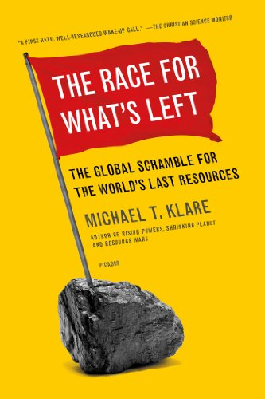
.
2. The Extractive Industry Is Part of Global Looting
This extractive industry is part of global looting because this fraudulent extractive industry, operated by destroying the livelihood of the rural poor without their blessing, also follows the same pattern in other parts of Indonesia as well as in other developing countries of Asia, Africa and Latin America.

Slide 47
3. The Extractive Industry Has Not Improved the Economy of Rural Communities
4. The Extractive Industry Enriches the Rich but
Impoverishes the Poor .
5. Extractive Industries Are Operated by
Corporations Shielded with Corporate Veil
6. The Invasion of TNMCs Has Been Accelerated by
Laissez-Faire Neo-capitalism
7. The Church’s Liberative Mission Is a Continua-
tion of God’s Mission

Slide 48
.
8. Liberation of the Poor and Creation is a
Constitutive Part of Evangelization
9. Liberation of the poor and creation is the
mission of all Christians led by JPIC
10. The Church’s Liberative Mission of the Poor
and Creation Has a Political Dimension
11. Authentic Human Development Proposed by the Church is a development that must conform to the transcendence of the human person; it must be integral, it must be sustainable and ecologically friendly and built upon the culture of love, justice, solidarity and fraternity among the human family.

Slide 49
In oder to carry otu this new challenging mission it requires a new set of pastoral approaches:
12. From Red Cross-like Pastoral Ministry to Cross
Door-like Pastoral Ministry
13. Catechesis on Human Rights,
Macroeconomics, Politics and Ecology
The Church also needs to understand the whole socio-economic and political system that provides the opportunities for exploitation.
Pastoral agents of the Church need to understand of the inherently unjust nature of corporations and the neo-liberal economic system.
It is strongly recommended that the educational background of the Church’s pastoral agents such as bishops, Catholic priests and Protestant pastors, which up to this day is still dominated by theology and social science, must be followed by critical studies on the world’s economic and political systems.
14. Inter-Church and Interfaith ministry. FINITO!!!

